Slide 1
과목_학년학기_단원 | suh_0501_04
차시명 | 02 크기가 같은 분수를 알아볼까요(1)
파일명 | suh_0501_04_0002
검토 | 담당
수학팀 | 박종민
문서 HISTORY
번호 | 버전 | 문서 작성일 | 내용 비고 | 작성자 (내선번호) | 검토자
1 | V 1.0 | 2022.01.14 | 문서 발생 | 백지수
2 | V 1.0 | 2022.02.13 | 1차 검수 |  | 박종민
3 | V 2.0 | 2022.02.16 | 수정 |  | 오승태
4 | V 2.0 | 2022.02.17 | 2차 검수 |  | 김예림
5
6
7
8
9
10
11

Slide 2
학습 단계 | 자료명 | 프레임 수 | 교과서 정보 | 파일명 | 자료 형태
도입 | [생각 열기] 그림 살펴보기 | 1 | 수학 66쪽, 수학 익힘 42~43쪽 | suh_0501_04_0002_101_1.html | Html5
 | 이번 시간에 배울 내용 | 1 |  | suh_0501_04_0002_102_1.html | Html5
전개 | [활동 1] 분모가 다른 두 분수 살펴보기 | 1 | 수학 66쪽, 수학 익힘 42~43쪽 | suh_0501_04_0002_201_1.html | Html5
 | [활동 2] 3/9과 1/3의 크기 비교하기 (1/2) | 1 | 수학 67쪽, 수학 익힘 42~43쪽 | suh_0501_04_0002_202_1.html | Html5
 | [활동 2] 3/9과 1/3의 크기 비교하기 (2/2) | 1 | 수학 67쪽, 수학 익힘 42~43쪽 | suh_0501_04_0002_202_2.html | Html5
 | [활동 3] 수직선에 해당 분수만큼을 나타내어 분수의 크기를 비교하기 | 1 | 수학 67쪽, 수학 익힘 42~43쪽 | suh_0501_04_0002_203_1..html | Html5
정 리 | 핵심 정리 | 1 |  | suh_0501_04_0002_301_1.html | Html5
 | 다음 시간에 배울 내용 | 1 |  | suh_0501_04_0002_302_1.html | Html5
평 가 | 확인 문제 | 1 |  | suh_0501_04_0002_401_1.html | Html5
총 프레임 수 |  | 9

Slide 3
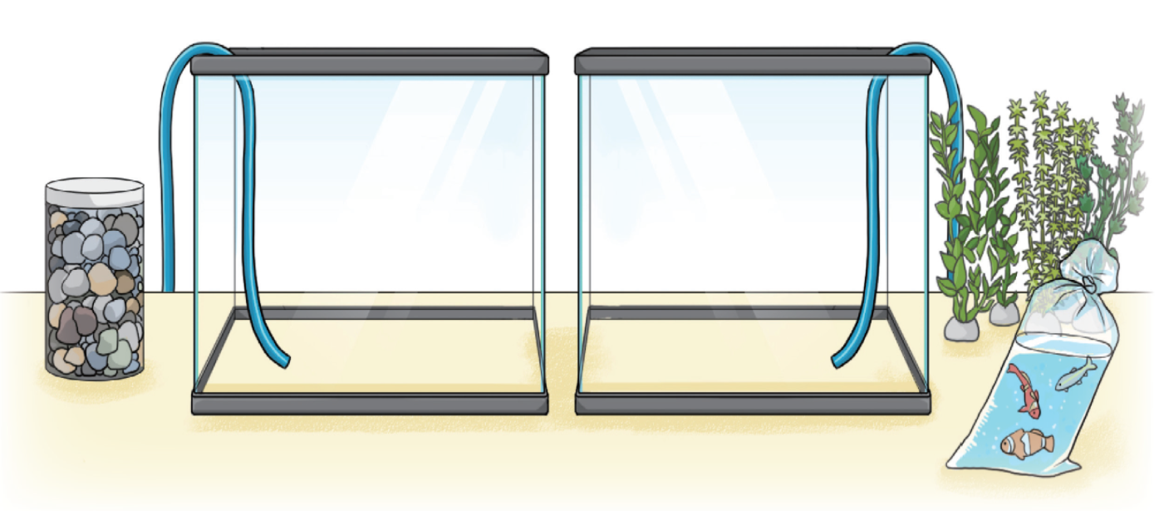



5-1
4. 약분과 통분
suh_0501_04_0002_101_1
02 크기가 같은 분수를 알아볼까요(1)
다음 그림의 상황에 대하여 이야기해 봅시다.
Θ Description & Function
답 칸 클릭하면 답 나타남. 정답 확인 버튼은 정답 가리기로 토글 됨.
그림에서 무엇을 볼 수 있나요?
완료
빈 어항 2개와 호스, 어항을 채울 재료들이 보입니다.
#1

Slide 4
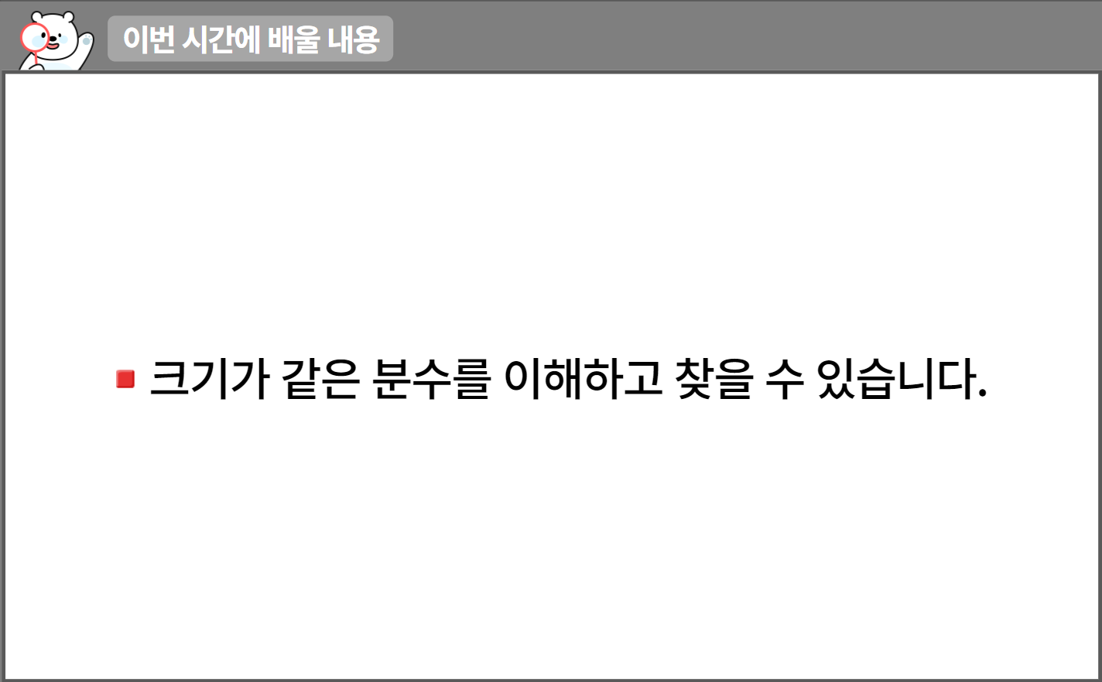
5-1
4. 약분과 통분
suh_0501_04_0002_102_1
02 크기가 같은 분수를 알아볼까요(1)
수정사항
1 | 이번 시간에는 무엇을 배울까요 페이지 디자인 수정
2
3
4
5
1
완료
http://cdata.tsherpa.co.kr/tsherpa/MultiMedia/Flash/2020/curri/index.html?flashxmlnum=llbless208&classa=A8-C1-22-WI-WI-03-04-02-0-0-0-0&classno=WI_22_03/win_0202_0402_0004/win_0202_0402_0004_103.html

Slide 5



5-1
4. 약분과 통분
suh_0501_04_0002_201_1
02 크기가 같은 분수를 알아볼까요(1)
실과 시간에 크기가 같은 2개의 어항을 꾸미려고 합니다. 왼쪽 어항에는 어항의 만큼, 오른쪽 어항에는 어항의 만큼 물을 채우려고 합니다. 물의 양을 비교해 봅시다.
1
3
2
6
탭 이벤트
답 칸 클릭하면 답 나타남. 정답 확인 버튼은 정답 가리기로 토글됨.
#1
물음 1
물음 2
물음 3
두 어항에 채울 물의 양을 어떻게 비교하면 좋을지 이야기해 보세요.
1
3
2
6
어항의 크기가 같으므로 어항의 과 만큼 물을 채워서 크기를 비교해보면 될 것 같습니다.
완료
#2
https://cdata2.tsherpa.co.kr/tsherpa/MultiMedia/Flash/2020/curri/index.html?flashxmlnum=yuni4856&classa=A8-C1-41-MM-MM-04-05-03-0-0-0-0&classno=MM_41_04/suh_0401_04_0003/suh_0401_04_0003_204_1.html

Slide 6
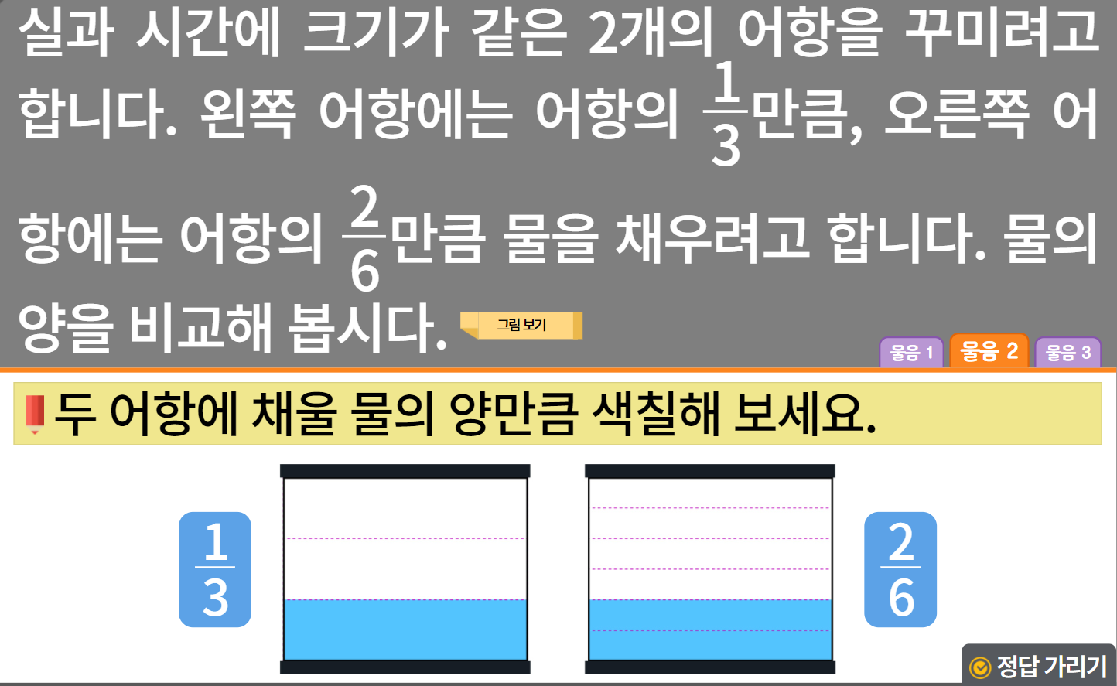

5-1
4. 약분과 통분
suh_0501_04_0002_201_1
02 크기가 같은 분수를 알아볼까요(1)
수정사항
1 | 대발문 앞 연필 아이콘 추가
2 | 그림 보기 약물 디자인 수정
3 | 소발문 앞 블릿 디자인 수정
4 | 색상박스 디자인 수정
5 | 정답확인 버튼 디자인 수정 정답 확인 > 정답 가리기로 토글됨.
1
2
3
완료
4
4
5
https://cdata2.tsherpa.co.kr/tsherpa/MultiMedia/Flash/2020/curri/index.html?flashxmlnum=yuni4856&classa=A8-C1-31-MM-MM-04-04-02-0-0-0-0&classno=MM_31_04/suh_0301_03_0002/suh_0301_03_0002_201_1.html

Slide 7
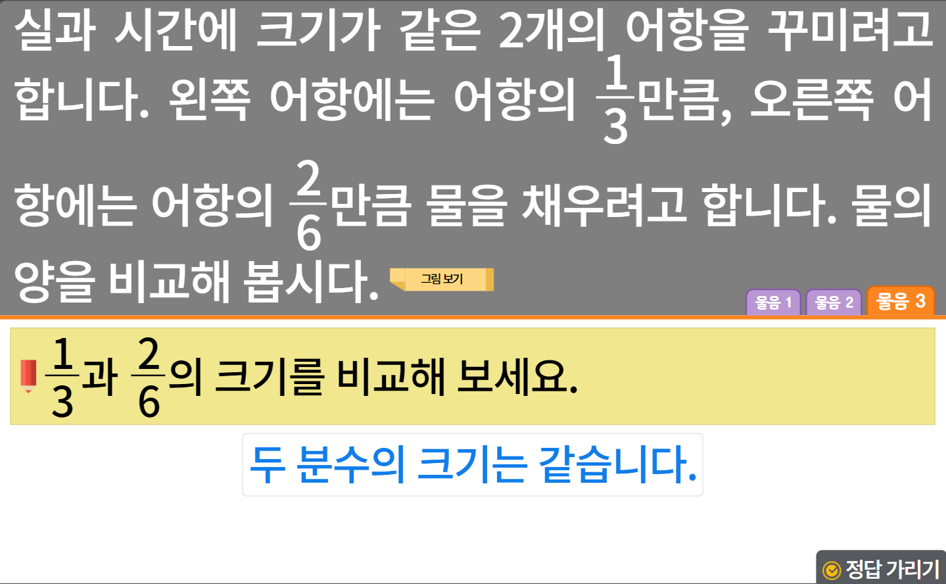
5-1
4. 약분과 통분
suh_0501_04_0002_201_1
02 크기가 같은 분수를 알아볼까요(1)
수정사항
1 | 대발문 앞 연필 아이콘 추가
2 | 그림 보기 약물 디자인 수정
3 | 소발문 앞 블릿 디자인 수정
4 | 정답확인 버튼 디자인 수정 정답 확인 > 정답 가리기로 토글됨
5
1
2
3
완료
4

Slide 8
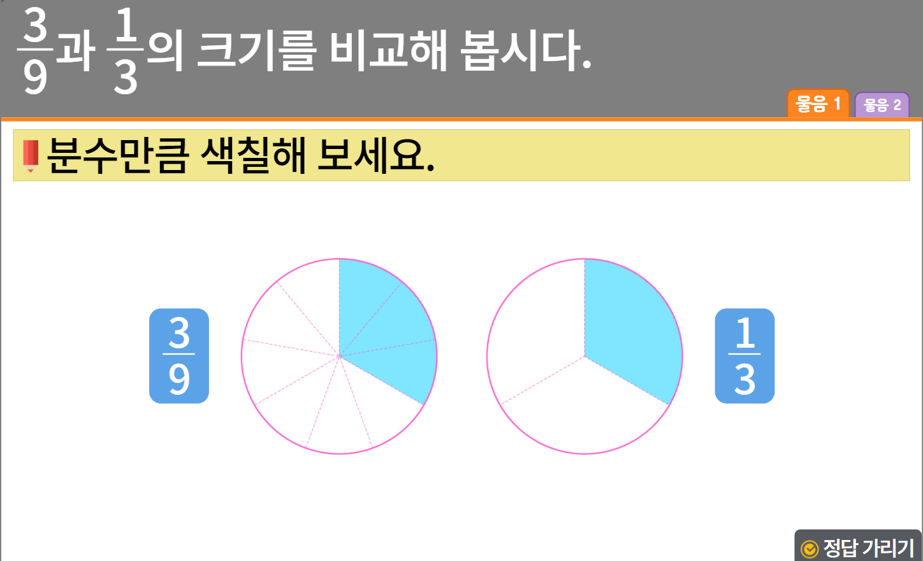
5-1
4. 약분과 통분
suh_0501_04_0002_202_1
02 크기가 같은 분수를 알아볼까요(1)
수정사항
1 | 대발문 앞 연필 아이콘 추가
2 | 소발문 앞 블릿 수정
3 | 색상박스 디자인 수정
4 | 정답확인 버튼 디자인 수정 정답 확인 > 정답 가리기로 토글됨
5
1
2
3
3
4

Slide 9
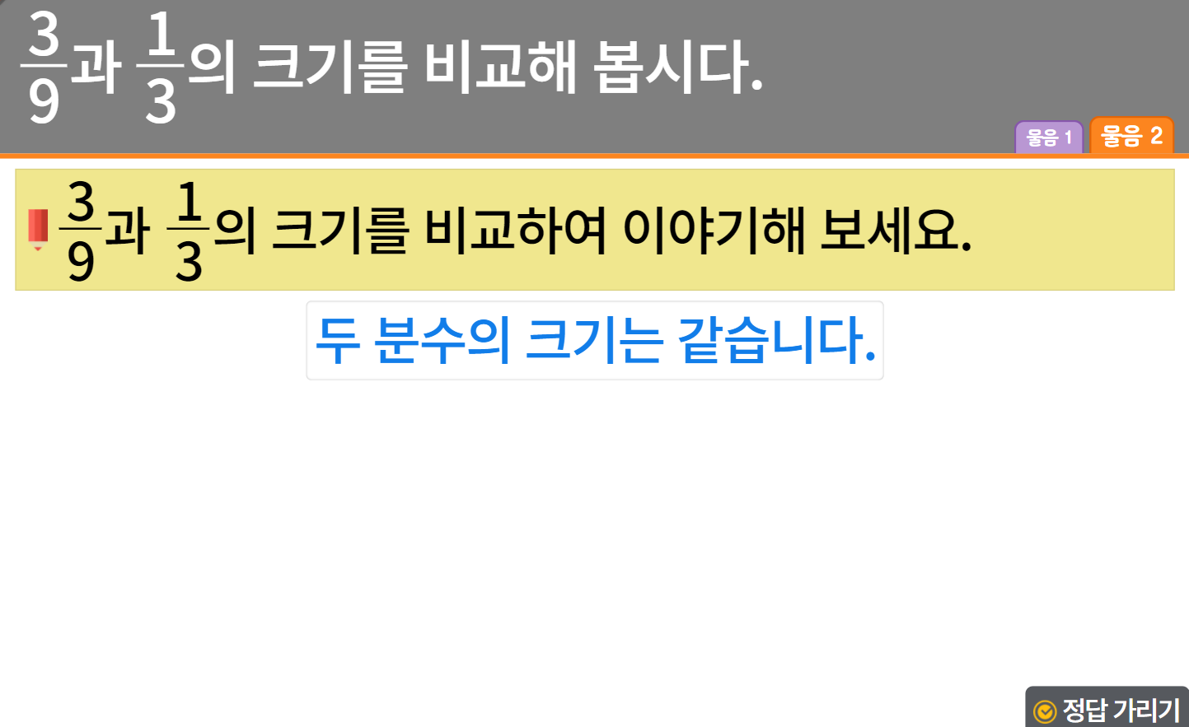
5-1
4. 약분과 통분
suh_0501_04_0002_202_1
02 크기가 같은 분수를 알아볼까요(1)
수정사항
1 | 대발문 앞 연필 아이콘 추가
2 | 소발문 앞 블릿 수정
3 | 정답확인 버튼 디자인 수정 정답 확인 > 정답 가리기로 토글됨
4
5
1
2
완료
3

Slide 10

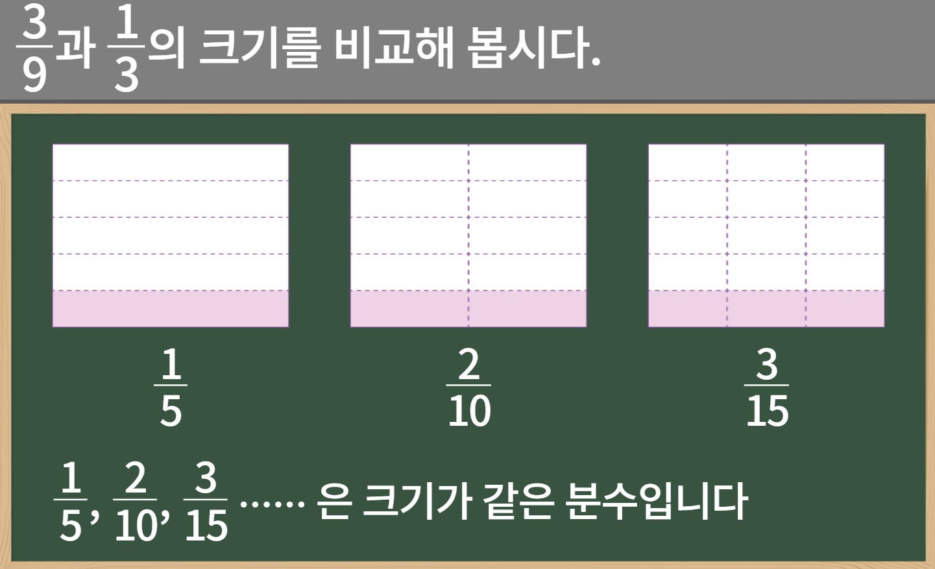
5-1
4. 약분과 통분
suh_0501_04_0002_202_2
02 크기가 같은 분수를 알아볼까요(1)
수정사항
1 | 대발문 앞 연필 아이콘 추가
2 | 개념정리박스 디자인 수정 (비고 참고)
3
4
5
1
2
https://cdata2.tsherpa.co.kr/tsherpa/MultiMedia/Flash/2020/curri/index.html?flashxmlnum=yuni4856&classa=A8-C1-41-MM-MM-04-03-03-0-0-0-0&classno=MM_41_04/suh_0401_02_0003/suh_0401_02_0003_201_2.html

Slide 11
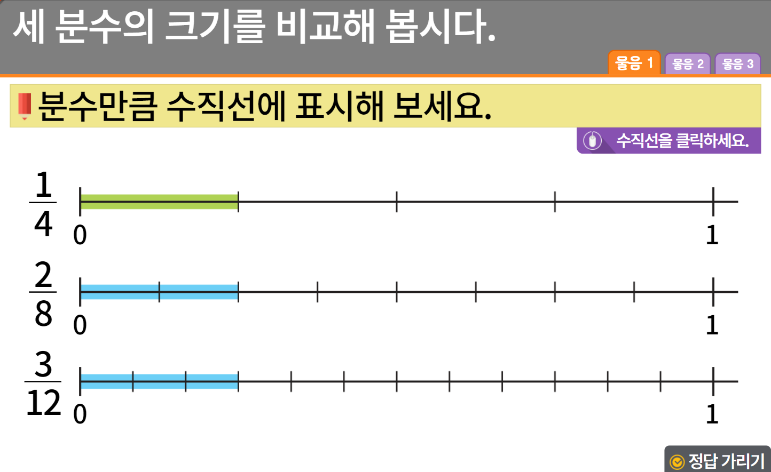
5-1
4. 약분과 통분
suh_0501_04_0002_203_1
02 크기가 같은 분수를 알아볼까요(1)
수정사항
1 | 대발문 앞 연필 아이콘 추가
2 | 소발문 앞 블릿 수정
3 | 지시문 디자인 수정 볼드 → 수직선, 클릭
4 | 정답확인 버튼 디자인 수정 정답 확인 > 정답 가리기로 토글됨
5
1
2
3
4

Slide 12
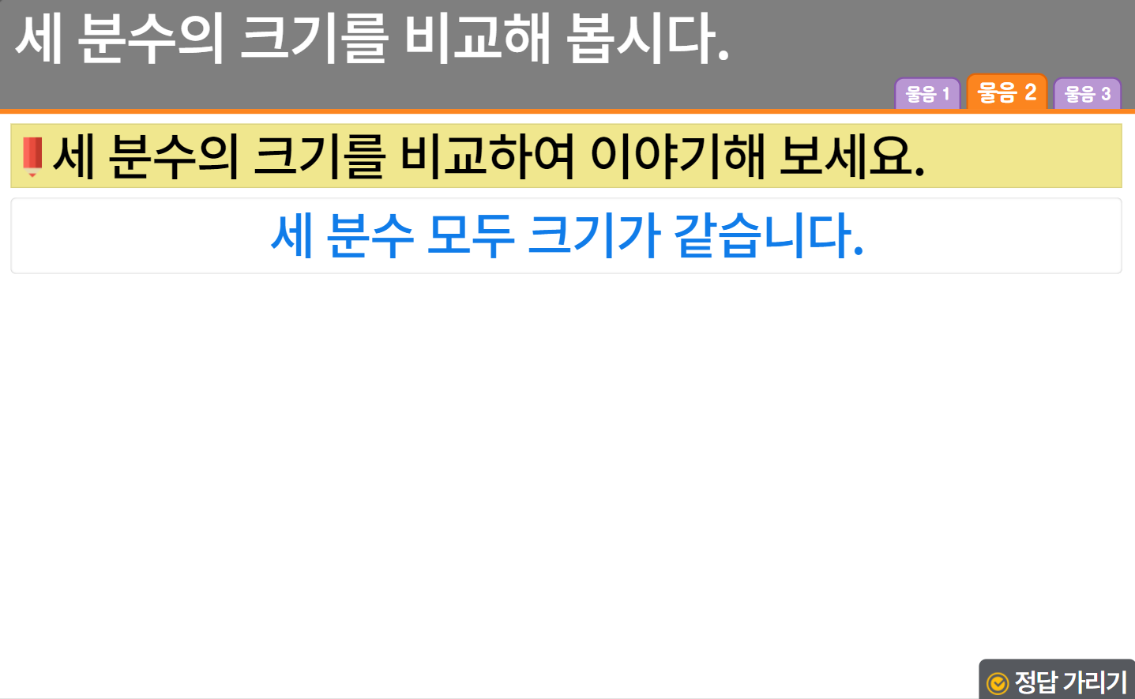
5-1
4. 약분과 통분
suh_0501_04_0002_203_1
02 크기가 같은 분수를 알아볼까요(1)
수정사항
1 | 대발문 앞 연필 아이콘 추가
2 | 소발문 앞 블릿 수정
3 | 정답확인 버튼 디자인 수정 정답 확인 > 정답 가리기로 토글됨
4 | 예 약물 정답 칸 안에 있음.
5
1
2
4
3

Slide 13
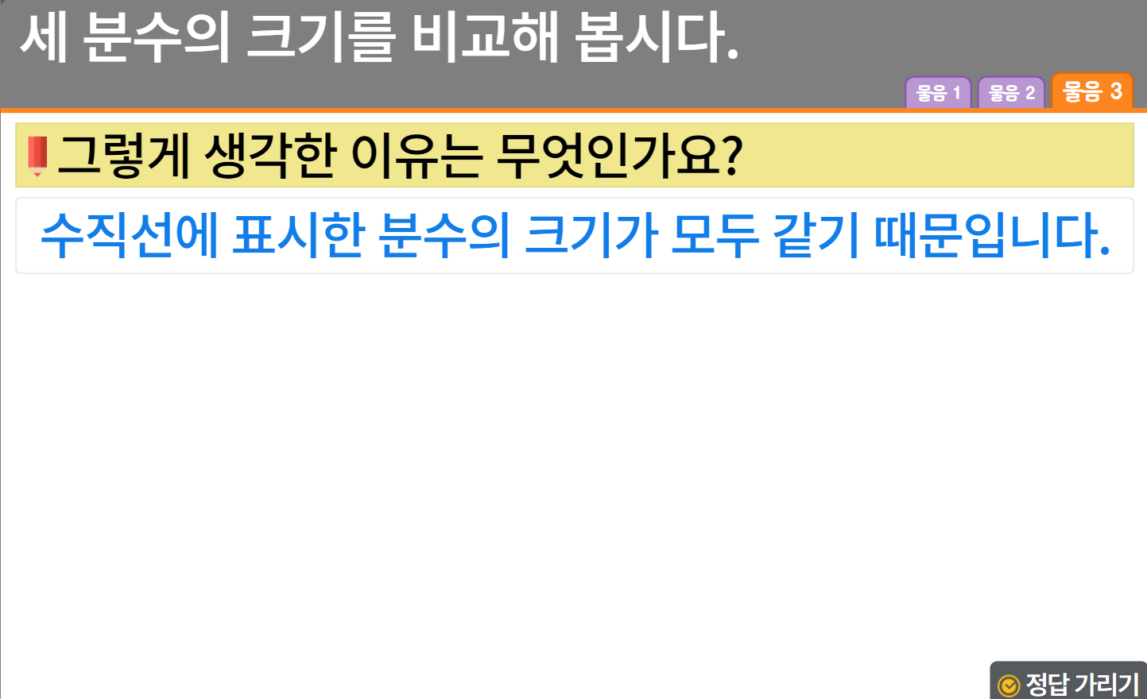
5-1
4. 약분과 통분
suh_0501_04_0002_203_1
02 크기가 같은 분수를 알아볼까요(1)
수정사항
1 | 대발문 앞 연필 아이콘 추가
2 | 소발문 앞 블릿 수정
3 | 정답확인 버튼 디자인 수정 정답 확인 > 정답 가리기로 토글됨
4 | 예 약물 정답 칸 안에 있음.
5
1
2
4
3

Slide 14
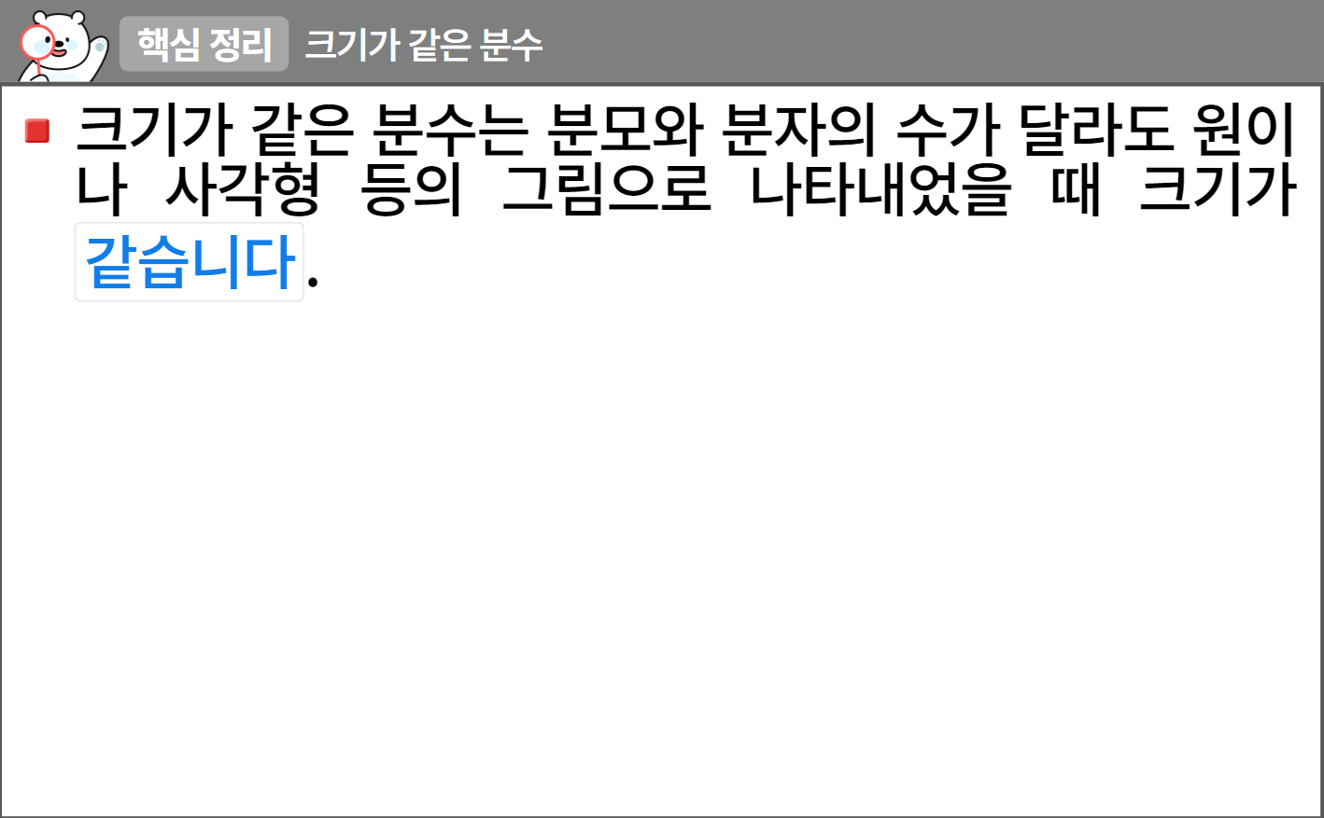
5-1
4. 약분과 통분
suh_0501_04_0002_301_1
02 크기가 같은 분수를 알아볼까요(1)
수정사항
1 | 핵심정리 페이지 디자인 수정
2 | 블릿 디자인 수정
3 | 상하 중앙에 위치.
4
5
1
2
3
https://cdata2.tsherpa.co.kr/tsherpa/MultiMedia/Flash/2020/curri/index.html?flashxmlnum=yuni4856&classa=A8-C1-41-MM-MM-04-03-04-0-0-0-0&classno=MM_41_04/suh_0404_02_0004/suh_0404_02_0004_301_1.html

Slide 15
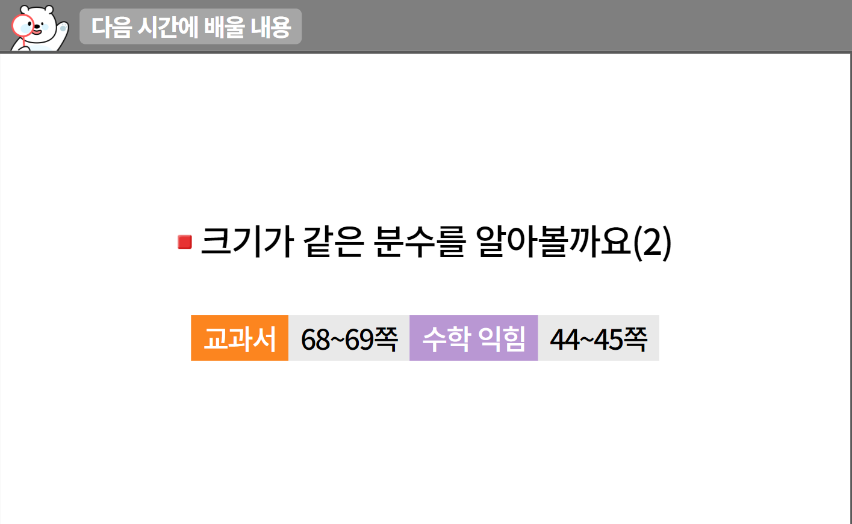
5-1
4. 약분과 통분
suh_0501_04_0002_302_1
02 크기가 같은 분수를 알아볼까요(1)
수정사항
1 | 다음 시간에 배울 내용 페이지 디자인 수정
2 | 약물 수정.
3
4
5
1
2
http://cdata.tsherpa.co.kr/tsherpa/MultiMedia/Flash/2020/curri/index.html?flashxmlnum=soboro2&classa=A8-C1-62-KK-KA-02-03-04-0-0-0-0&classno=AA_SAMPLE/nproto_sample/DA/nproto_cmn_912.html

Slide 16
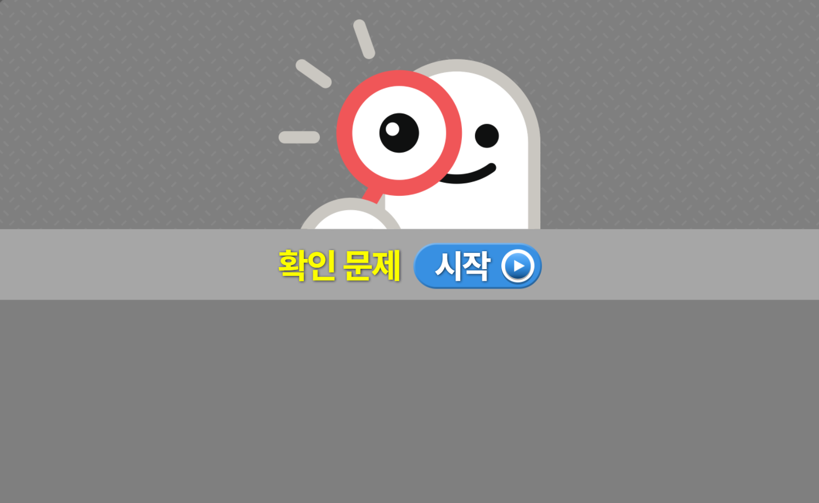
5-1
4. 약분과 통분
suh_0501_04_0002_401_1.html
02 크기가 같은 분수를 알아볼까요(1)
수정사항
1 | 확인 문제 게이트 페이지 수정
2
3
4
5
1

Slide 17

5-1
4. 약분과 통분
suh_0501_04_0002_401_1.html
02 크기가 같은 분수를 알아볼까요(1)
수정사항
기존 1번은 3번에 넣고 1, 2번, 4번, 5번 문제 신규 추가 확인문제 디자인 수정 (비고란 링크 참고, 이하 공통)
1 | 답 칸 클릭하면 답 나타남. 정답 확인 버튼은 정답 가리기로 토글 됨.
2 | 손가락 약물 클릭 시 색칠한 칸 나타남. 처음에 색칠한 칸은 나타나지 않음.
3
4
5
문제 1
문제 2
문제 3
문제 4
문제 5
분수의 크기만큼 색칠해 보시오.
#2
#2
1
3
2
6
#1

Slide 18


5-1
4. 약분과 통분
suh_0501_04_0002_401_1.html
02 크기가 같은 분수를 알아볼까요(1)
수정사항
1 | 답 칸 클릭하면 답 나타남. 정답 확인 버튼은 정답 가리기로 토글 됨.
2 | 손가락 약물 클릭 시 색칠한 칸 나타남. 처음에 색칠한 칸은 나타나지 않음.
3 | 클릭 시 O, X 효과 나타남. - 효과음 삽입.
4
5
문제 1
문제 2
문제 3
문제 4
문제 5
분수만큼 수직선에 표시하고 알맞은 말에 ○표 하시오.
#2
1
4
0 |  |  |  | 1
#2
2
8
0 |  |  |  |  |  |  | 1
1
4
2
8
#3
과 는 크기가 ( 같은, 다른 ) 분수입니다.
#1

Slide 19
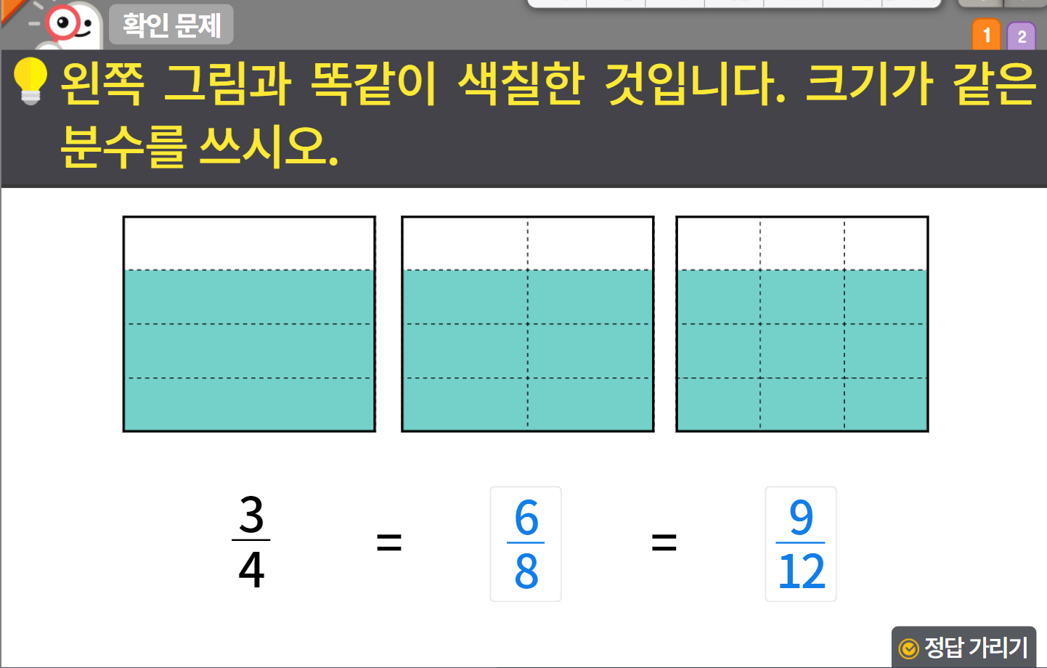

5-1
4. 약분과 통분
suh_0501_04_0002_401_1.html
02 크기가 같은 분수를 알아볼까요(1)
수정사항
기존 1번은 3번에 넣고 1, 2번, 4번, 5번 문제 신규 추가
1 | 발문 앞 블릿 디자인 수정
2 | 정답 확인>정답 가리기로 토글됨.
3
4
5
1

Slide 20
5-1
4. 약분과 통분
suh_0501_04_0002_401_1.html
02 크기가 같은 분수를 알아볼까요(1)
수정사항
1 | 답 칸 클릭하면 답 나타남. 정답 확인 버튼은 정답 가리기로 토글 됨.
2 | 손가락 약물 클릭 시 색칠한 칸 나타남. 처음에 색칠한 칸은 나타나지 않음.
3
4
5
문제 1
문제 2
문제 3
문제 4
문제 5
분수만큼 색칠하고 크기가 같은 분수를 써 보시오.
#2
#2
#2
3
5
2
3
9
15
3
5
9
15
크기가 같은 분수는 와/과 입니다.
#1

Slide 21

5-1
4. 약분과 통분
suh_0501_04_0002_401_1.html
02 크기가 같은 분수를 알아볼까요(1)
수정사항
1 | 답 칸 클릭하면 답 나타남. 정답 확인 버튼은 정답 가리기로 토글 됨.
2
3
4
5
문제 1
문제 2
문제 3
문제 4
문제 5
두 분수는 크기가 같은 분수입니다. 안에 알맞은 분수를 써넣으시오.
3
4
6
8
#1

